Slide 1



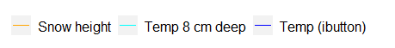
Modèle Safran / Crocus

Slide 2





